Slide 1
CT-Saúde Digital
Paulo Lopes
Especialista de Saúde Digital
RNP - DARI SAÚDE

Slide 2
Definição de Saúde Digital
A Saúde Digital é o campo do conhecimento associado ao uso de Tecnologias da Informação e Comunicação (TICs) para melhorar a saúde.

Slide 3
Objetivo do CT Saúde Digital
O objetivo central do CT-SD é contribuir para que a RNP construa a sua visão estratégica de Saúde Digital (SD), por meio de competências e método.

Slide 4
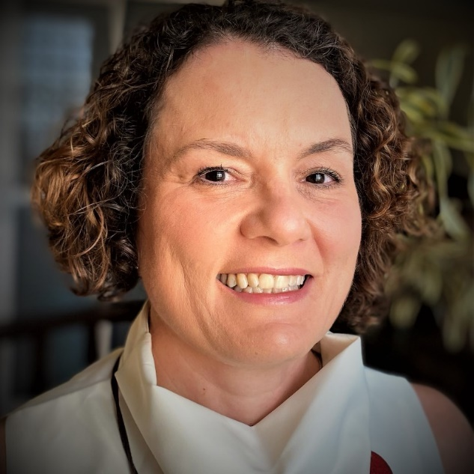
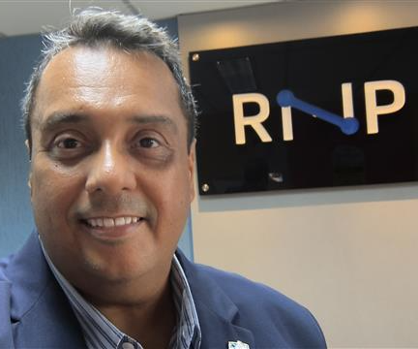
Coordenação do CT Saúde Digital
Dra. Claudia Moro
PUC
Dra. Mariana Gusso
PUC
MSc. Gilberto Branco
RNP

Slide 5
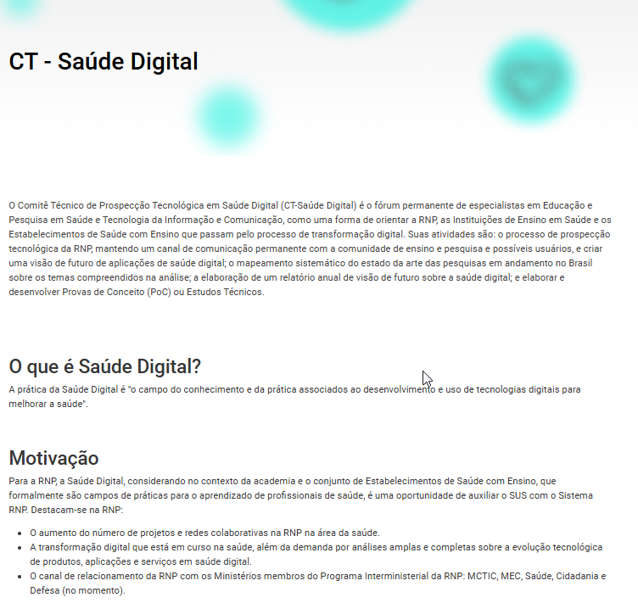
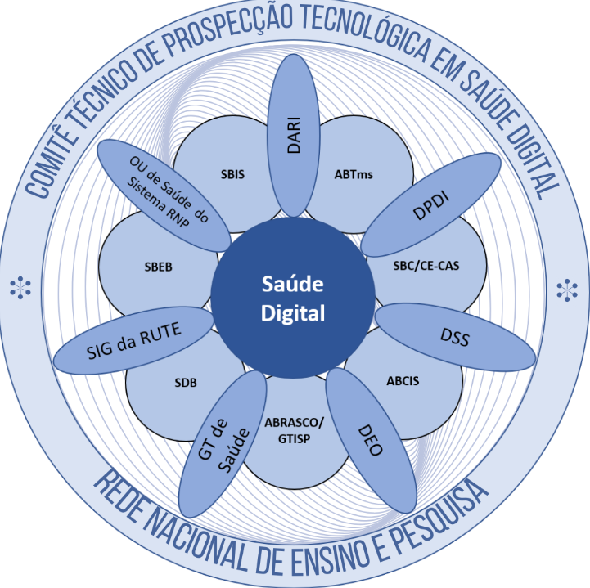

Slide 6
Organizações Participantes

Slide 7
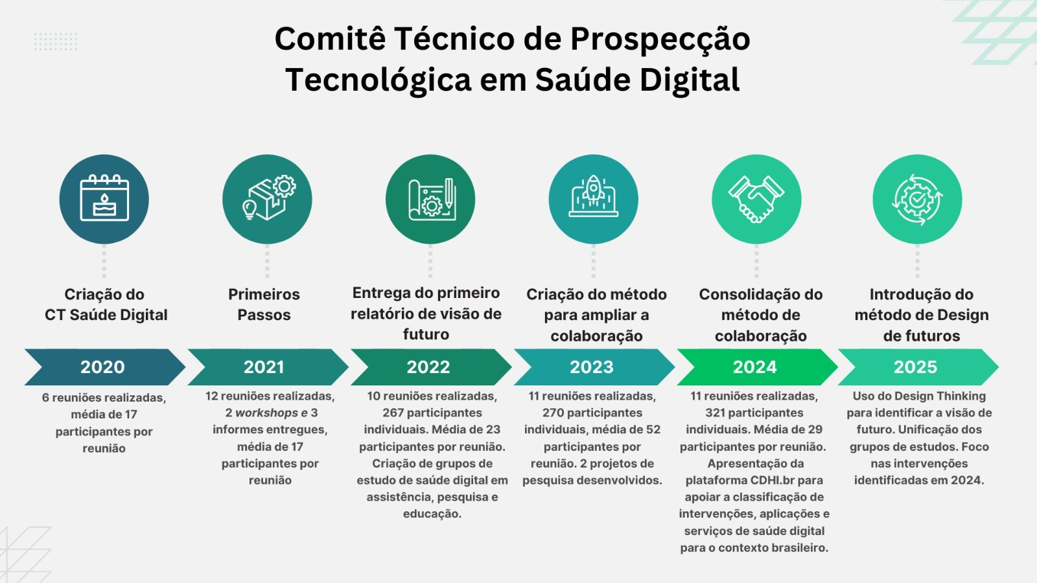

Slide 8
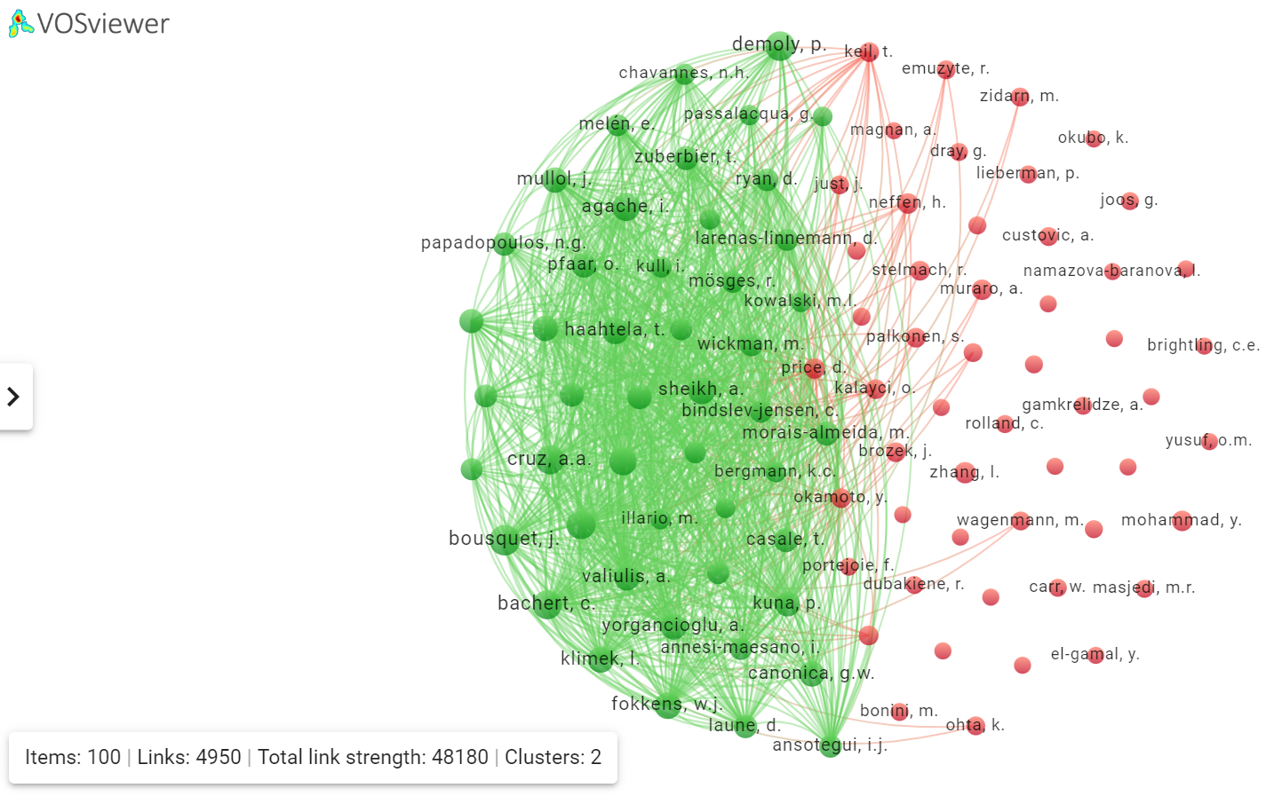
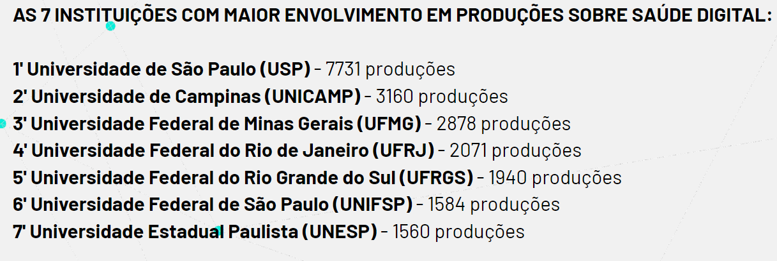
Projeto de Curta Duração - 2023
Identificação dos grupos de pesquisas em SD no Brasil.
Profa. Dra. Mariana Gusso
Profa. Dra. Claudia Moro
Paola Kusma
Bruno Reinaldo

Slide 9
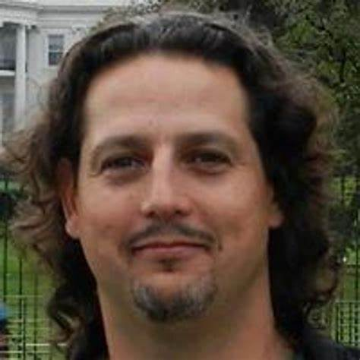
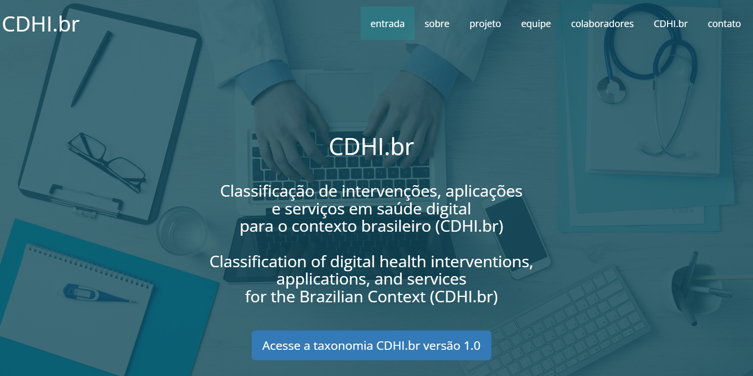
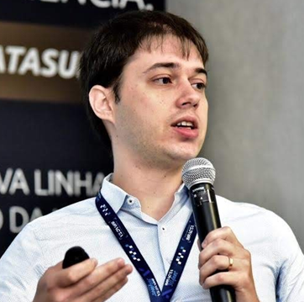
Projeto de Curta Duração - 2023
Identificação da Classificação de Intervenções de Saúde Digital da Organização Mundial de Saúde (OMS) adaptada para o Brasil.
Prof. Dr. Ivan Pisa
Prof. Dra. Josceli Tenório
https://saude360.app.br/cdhi/
Prof. Me. Fernando Sequeira

Slide 10
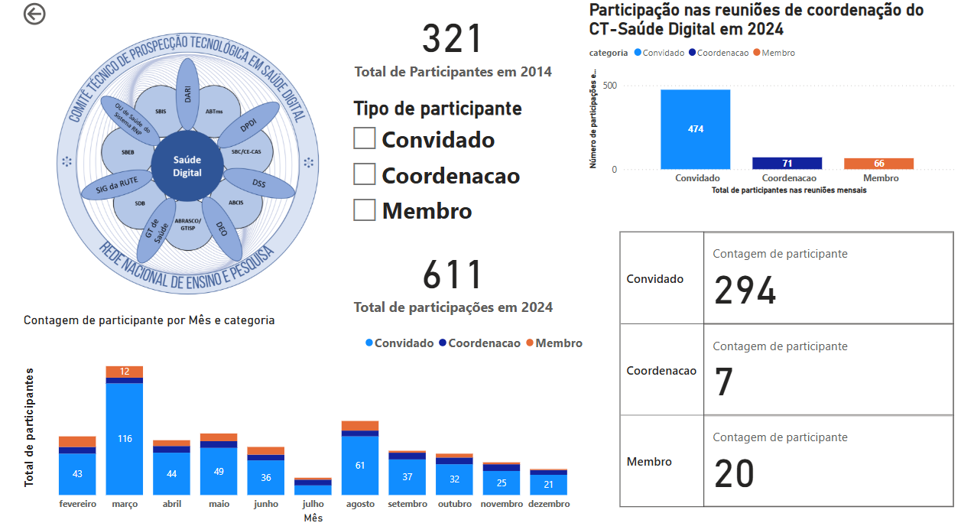
Participação da Comunidade de Saúde e Tecnologia

Slide 11
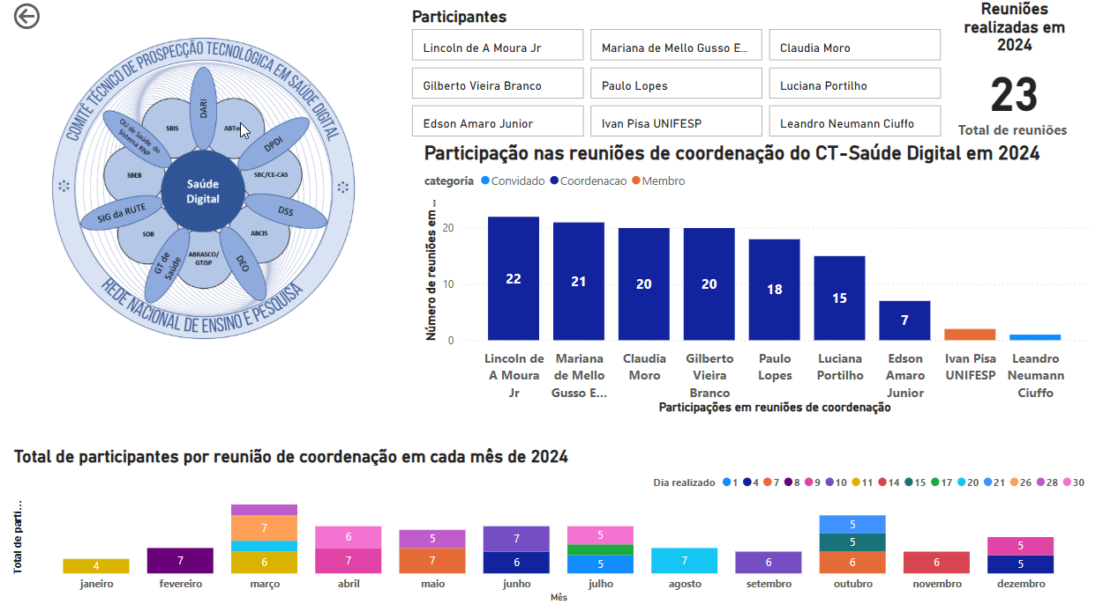
Reuniões de Coordenação do CT-SD

Slide 12
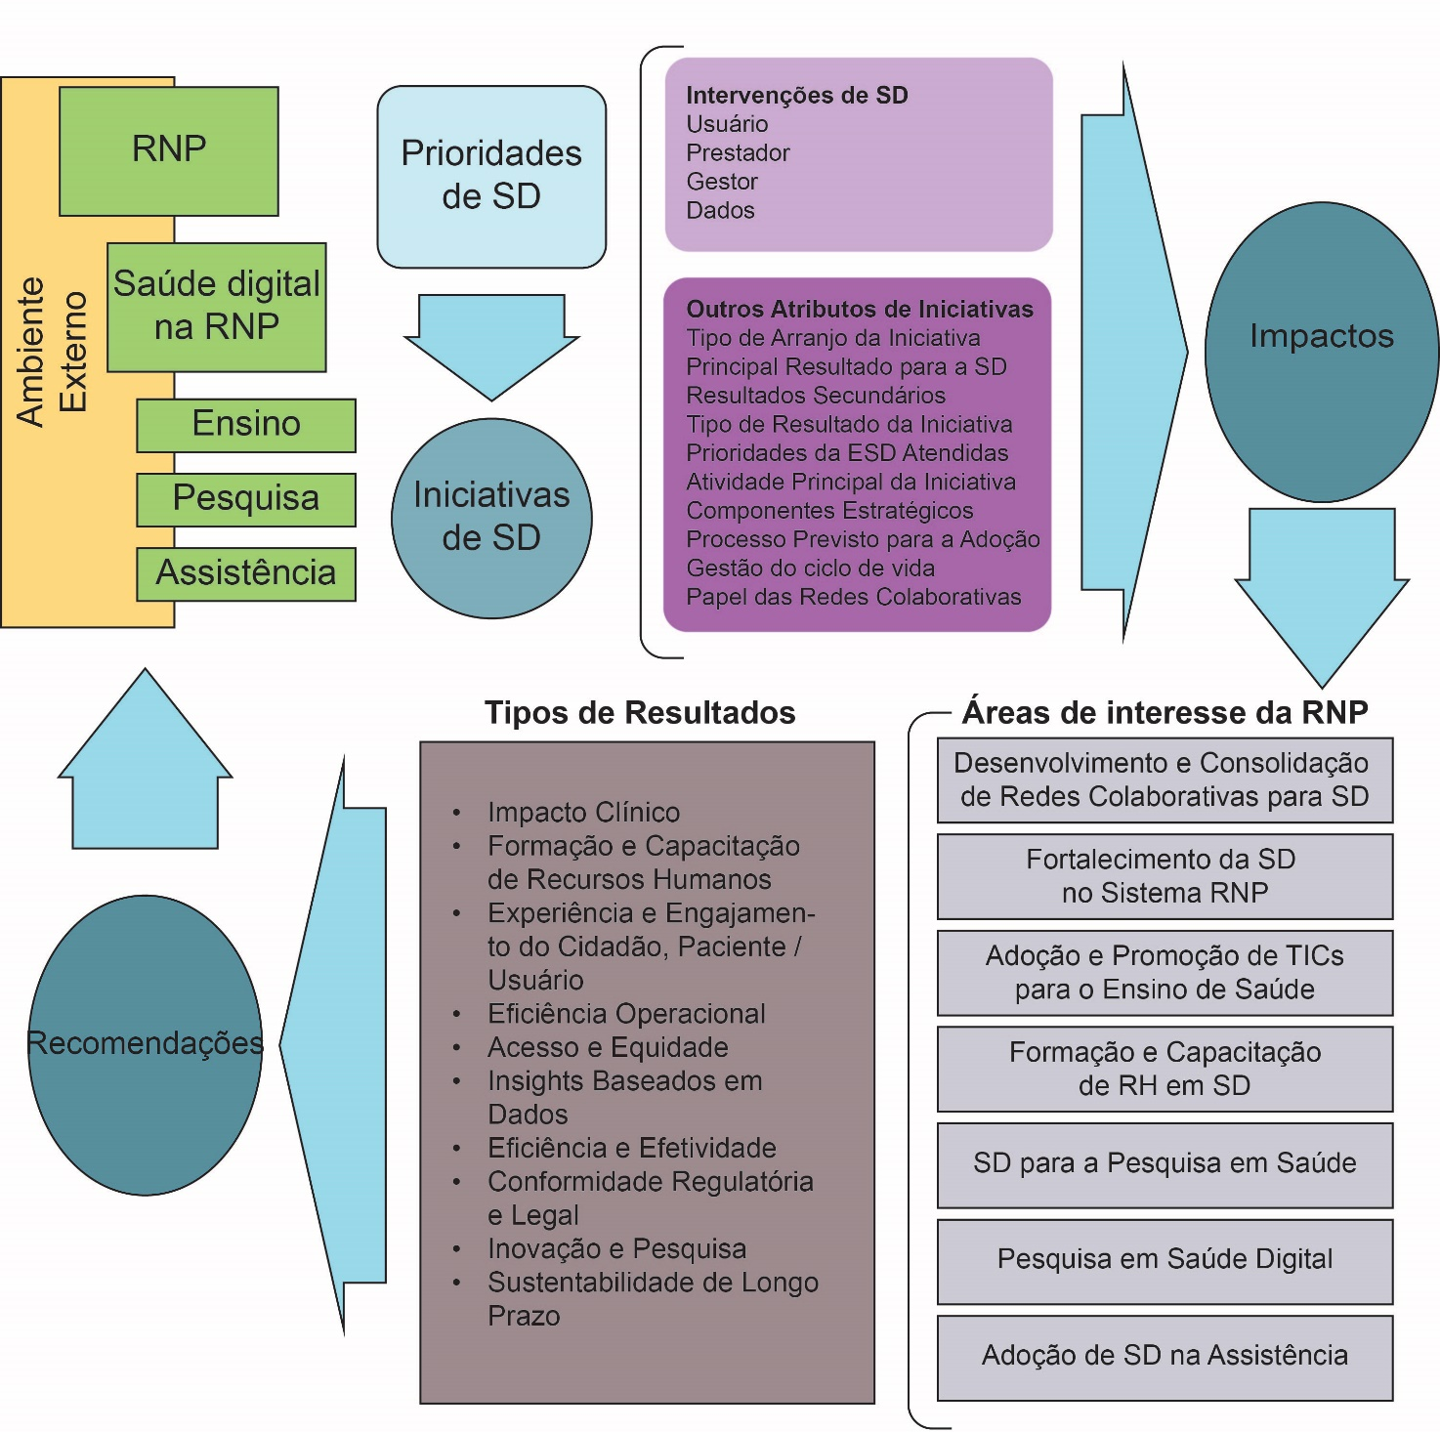
Metodologia (2023)
Identificação das Prioridades de Saúde como Ordenadoras das Iniciativas de SD
Tipos de iniciativas de SD e adoção das Classes de Intervenções de SD
Identificação dos Tipos de Resultados Esperados das Iniciativas de SD na Saúde
Identificação de Outros Atributos das Iniciativas de Saúde Digital
Áreas de interesse da RNP em SD
Critérios para priorização de iniciativas de SD a serem apoiadas pela RNP

Slide 13
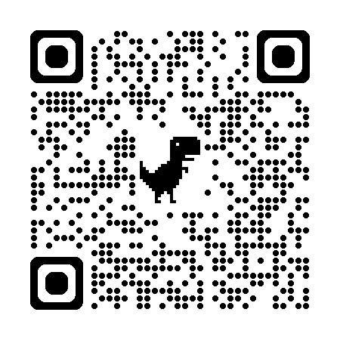

Slide 14
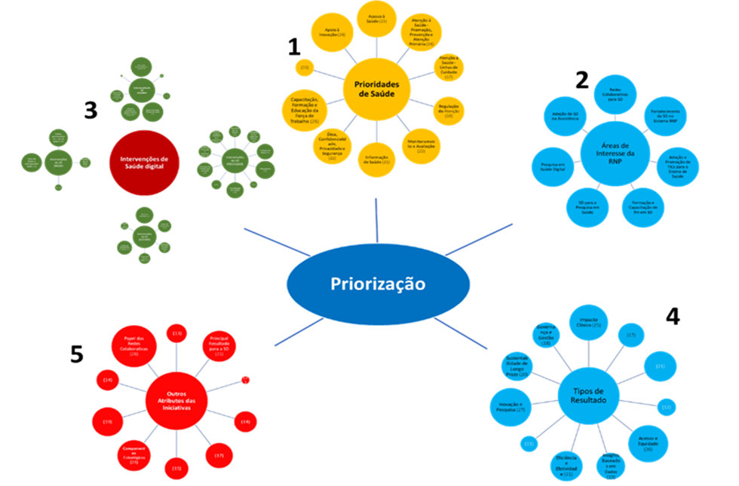

Slide 15
Necessidade de Saúde 1: Formalização da área de SD com a ampliação da formação e educação permanente em SD com objetivo de melhorar a literacia e engajamento dos profissionais de saúde
Escopo: a) Engajamento dos profissionais de saúde e equipes multiprofissionais b) Fortalecer e aprimorar o modelo de formação profissional em saúde c) Formalização da saúde digital como política de Estado d) Estruturar formas permanentes de formação e capacitação em SD
2024 - foram identificados os desafios a serem superados para atender às necessidade de saúde.
Necessidade de Saúde 2: Garantir infraestrutura e conectividade em todos os níveis e serviços de saúde, priorizando o compartilhamento de informações e do prontuário com o objetivo de avançar o desenvolvimento da modalidade de Telessaúde.
Escopo: a) Garantir infraestrutura e conectividade para todos os serviços de saúde b) Criação de um Sistema Telessaúde nacional integrado c) Compartilhamento de informações e prontuários entre níveis de atenção d)Política de Estado de Saúde Digital
Necessidade de Saúde 3: Alcançar a universalização do acesso à saúde apoiando a construção de repositórios de apps, jogos e soluções digitais, interoperáveis com o objetivo de acelerar o compartilhamento de informações e prontuários entre os níveis de atenção.
Escopo: a) Apoio à construção de repositórios de apps e outras soluções digitais b) Compartilhamento de informações e prontuários entre níveis de atenção c) Saúde da mulher, com atenção ao período gravídico-puerperal d) Universalização do acesso à saúde

Slide 17
Desafios CDHI

Slide 18
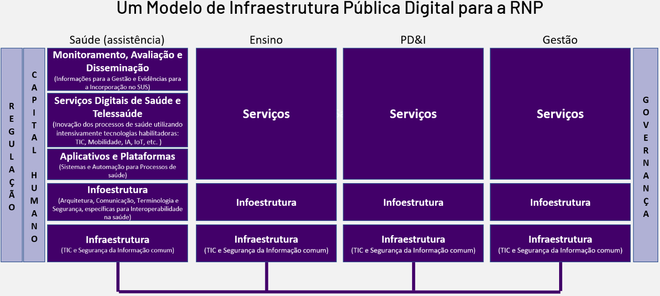
Resultado – Modelo de IPD para a RNP
IPD - Infraestrutura Pública Digital

Slide 19
Exemplo de Resultado Esperado em 2025
VISÕES
Desafios da Saúde
Desafios da Saúde
Desafios da Saúde
Longo Prazo
Médio Prazo
Curto Prazo

Slide 20
Objetivo do CT-SD para 2025
Aplicar a metodologia de design de futuros para prospecção de visão de futuro, consolidando os aprendizados dos anos anteriores e aprimorando sua capacidade de prospectar tecnologias baseados em desafios da Saúde Digital no contexto do Sistema RNP.

Slide 21
Priorização dos Desafios que serão trabalhados em 2025
Atividade colaborativa: Preenchimento da Tabela

Slide 22
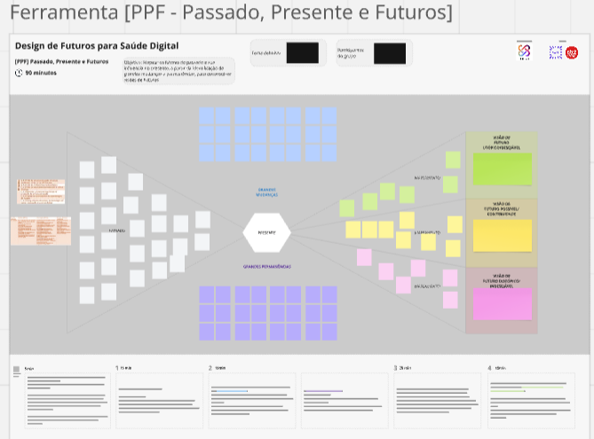
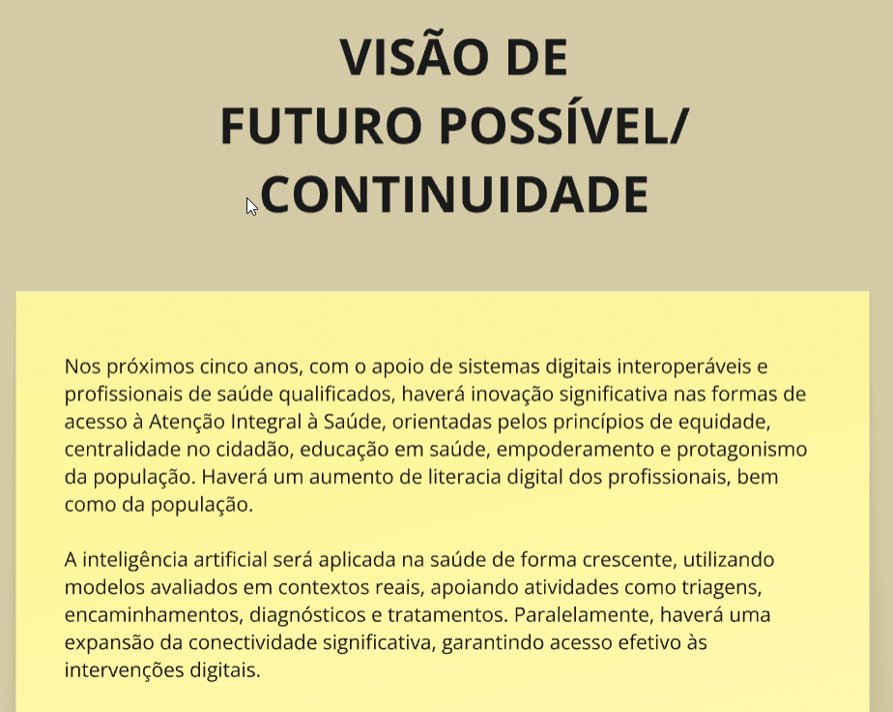

Slide 23
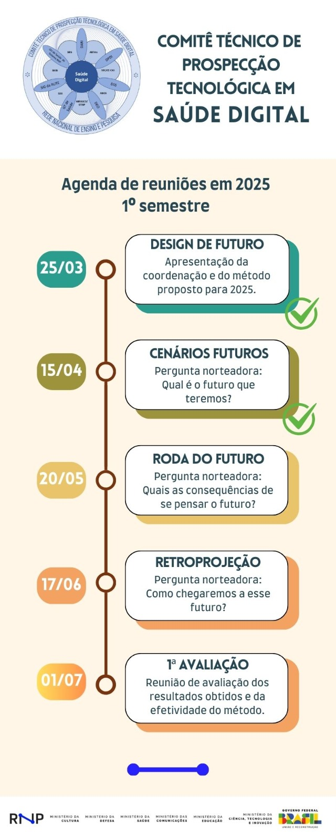
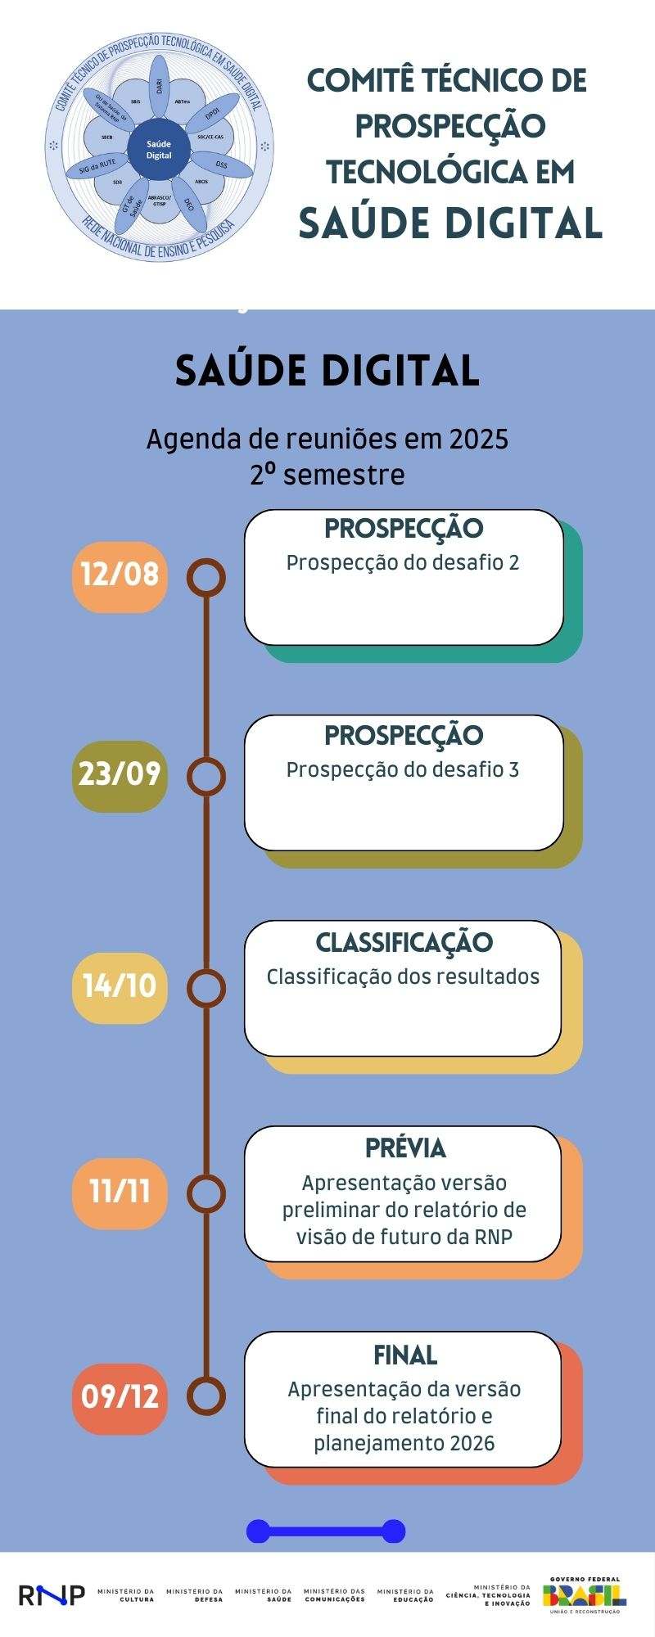
Amanhã 20/05
Das 10h às 12h

Slide 24
PROSPECÇÃO DE SD NA RNP
CT Saúde Digital
CT Ciência de Dados e Inteligência Artificial
SIG-CIDIAS
Espaço da Comunidade de Saúde Digital
Troca de experiências
Melhores Práticas
Identificação de problemas, desafios e necessidades
Compor redes de competências
RUTE-ALC
SIG Salud
SIG Salud Digital
COOPERAÇÃO BRASIL-SUÉCIA EM SD
Inovação com IA na Saúde

Slide 25
OBRIGADO (A)!
paulo.lopes@rnp.br
Notes:
7

